Slide 1


基于Out-Of-Distribution检测
的零样本分类
汇报人:王歌睿
2021 / 12 / 25

Slide 2

目录
1. 零样本的定义
2. 零样本中存在的问题
3. 如何解决（Out-Of-Distribution）
4. 这一类方法存在的问题

Slide 3

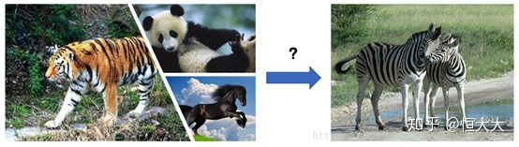
01
Conventional / Generalized Zero-Shot Learning
假设一个人从来没有见过斑马这种动物，即斑马对这个人来说是未见类别，但他知道斑马是一种身上有着像熊猫一样的黑白颜色的、像老虎一样的条纹的、外形像马的动物，即熊猫、老虎、马是已见类别。那么当他第一次看到斑马的时候, 可以通过先验知识和已见类，识别出这是斑马。人类通过语义知识作为辅助信息，识别了未见类，零样本学习也正是基于这样的思想、基于人类学习过程，进行算法的研究。
知行合一、经世致用
自强不息 厚德载物
Central South University
Notes:
深度学习(deep learning)已经在各个领域取得了广泛的应用，例如在图像分类问题下，其准确率目前可以达到不错的成绩。然而，deep learning是一种data hungry的技术，高的准确率建立在预先给模型“喂了”大量的数据，即，需要大量的标注样本才能发挥作用，大多数方法是通过有标签的训练集进行学习，侧重于对已经在训练中出现过标签类别的样本进行分类。
然而在现实场景中，许多任务需要对模型之前从未见过的实例类别进行分类，这样就使得原有训练方法不再适用。因为，现实世界中，有很多问题是没有这么多的标注数据的，或者获取标注数据的成本非常大。
所以，我们思考，当标注数据量比较少时、甚至样本为零时，还能不能继续？
生物启发的模式识别是一个非常值得关注的研究方向，“比如人识别一个动物(并不需要看到过该动物)，只需要一句话的描述就能识别出来该动物”

Slide 4
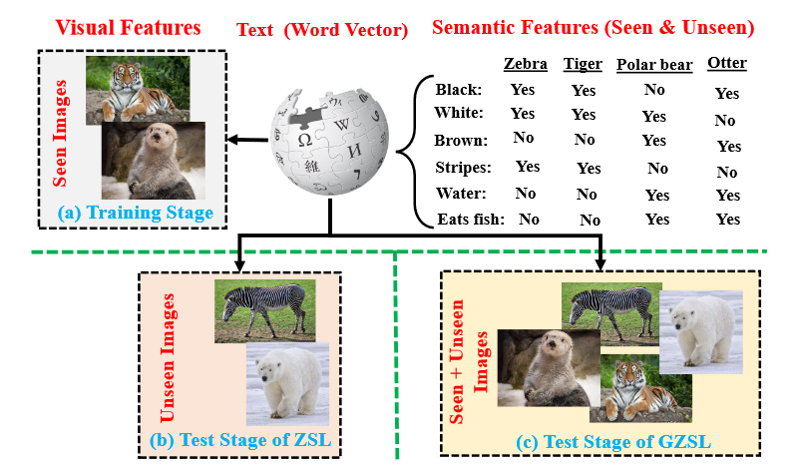
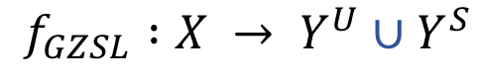
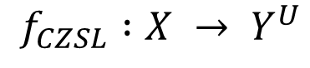
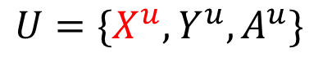
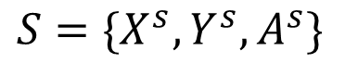
01
Conventional / Generalized Zero-Shot Learning
$$S=\{X^{s},Y^{s},A^{s}\}$$
$$f_{CZSL} :X → Y^{U}$$
$$U=\{X^{u},Y^{u},A^{u}\}$$
$$f_{GZSL} :X → {Y^{U}∪Y}^{S}$$
知行合一、经世致用
自强不息 厚德载物
Central South University
Notes:
Using a gating mechanism that discriminates the unseen samples from the seen samples can decompose the GZSL problem to a conventional Zero-Shot Learning (ZSL) problem and a supervised classification problem.
As a result, a classifier will be confused by the features which have strong similarities but different labels. An intuitive phenomenon is that previous methods usually make trade-offs between the accuracy of seen classes and unseen classes to get higher Harmonic Mean values
由于GZSL涉及可见和不可见类别，因此分离可见和不见域[5，7，12，31]是一个合理的解决方案。一旦将可见域和不可见域分离，GZSL问题就被分解为传统的零镜头学习任务，可以采用任意可见和不可见专家来完成分类。

Slide 5
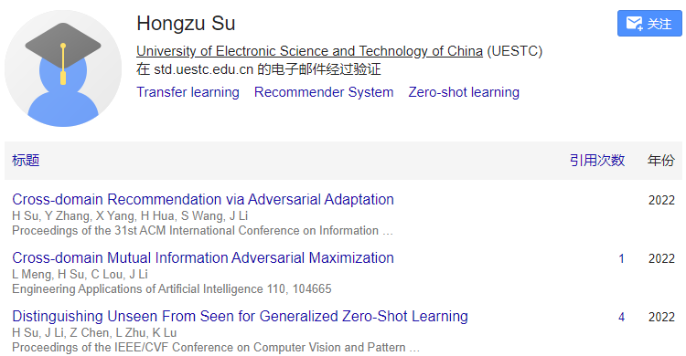
02
Distinguishing Unseen from Seen for GZSL
Jingjing Li
Zhi Chen
知行合一、经世致用
自强不息 厚德载物
Central South University

Slide 6
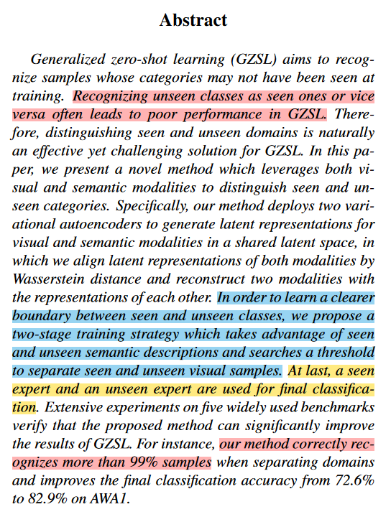
02
DUS-VAE
知行合一、经世致用
自强不息 厚德载物
Central South University
Notes:
注意，尽管我们的方法与OOD[7]有着相似的想法，但我们的方法和OOD的公式明显不同。一方面，我们的方法进行两阶段训练，并生成具有不可见语义属性的合成特征。然而，OOD不能因为缺乏不可见的视觉特征而利用不可见的知识。另一方面，我们建议利用一个新颖的虚拟类来区分相似的可见和不可见的视觉表示，这表明即使它们具有非常相似的视觉和语义特征，也能够准确地区分可见和不见的样本。此外，我们提出了一个具有注意力机制的隐形专家来分类隐形类，而OOD直接采用在f-CLSWGAN中训练的隐形分类器[43]。

Slide 7
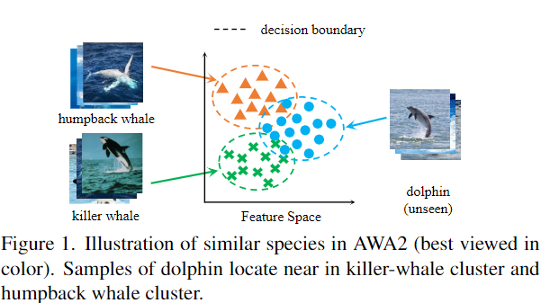
02
Introduction
知行合一、经世致用
自强不息 厚德载物
Central South University
Notes:
例如，如图1所示，虎鲸和座头鲸是可以在训练阶段访问的类别，海豚是用于测试的看不见的类别。这三个物种有许多共同的视觉特征和语义属性。由于生成器在训练阶段缺乏类别海豚的视觉优先级，容易产生与杀手鲸和座头鲸高度相似的海豚特征。因此，在测试阶段，海豚样本很容易被错误地识别为虎鲸或座头鲸。这种现象导致对不可见类的分类精度较低。由于培训的监督信息来自于视觉类别，对于视觉主干中具有相似样本的视觉类别来说是一场灾难。因此，区分看得见和看不见的样本对提高 GZSL 性能至关重要

Slide 8
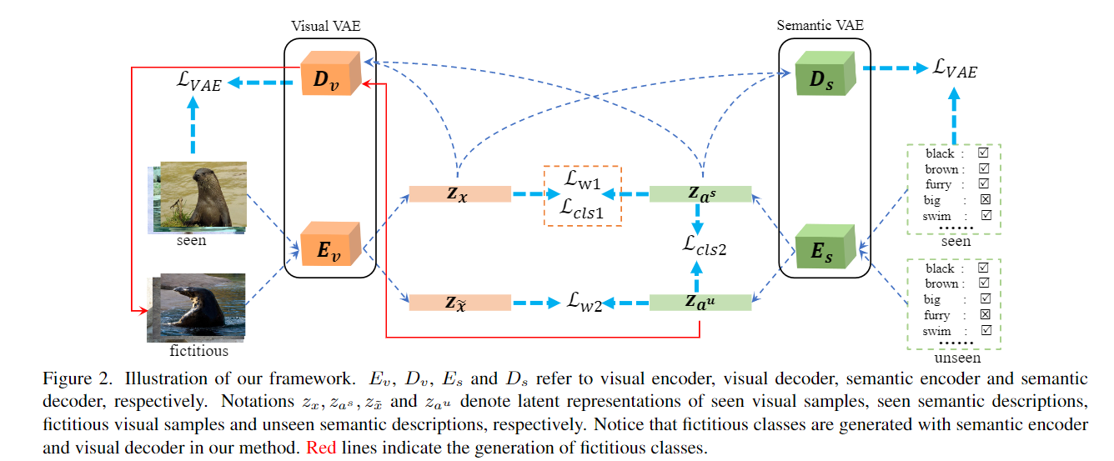
03
Method
知行合一、经世致用
自强不息 厚德载物
Central South University
Notes:
In our method, the latent representations of both visual and semantic modalities are embedded class-wisely
on a latent space. Then we analyze the embedding boundary of each class and search a threshold to split seen and unseen samples.
To leverage fictitious class, we propose a two-stage training scheme. Specifically, we firstly train both visual and semantic VAE models with seen samples and correspondding semantic attributes. Then we generate fictitious classes and train semantic VAE with fictitious samples and unseen semantic attributes.
如图2所示，我们的方法学习两个不同的自动编码器，每个模式一个用于零拍学习。培训过程可分为两个阶段。在第一阶段，我们将视觉特征和语义描述映射到共享的潜在空间中，在该空间中，我们对齐两种模态的潜在表示，并学习所见类的分类。在这个阶段之后，我们的模型所编码的表示对于这些所看到的类来说应该是模态不变的。在第二阶段，我们显式地利用不可见类的语义描述来合成在视觉空间中形成虚拟类的人工样本，其中我们像第一阶段一样利用不可见类别的模态不变特征。我们部署了一个其他分类器来分离潜在空间中的虚拟类和可见类。在两阶段训练之后，两种模式的潜在代表都会明智地进行分类，并且很容易找到每个分类的边界。通过分析这些可见类别的边界，我们计算了一个阈值，该阈值可以分离可见和不可见样本。一旦区分了可见和不可见的类别，就可以采用任意可见或不可见的专家进行视觉分类

Slide 9
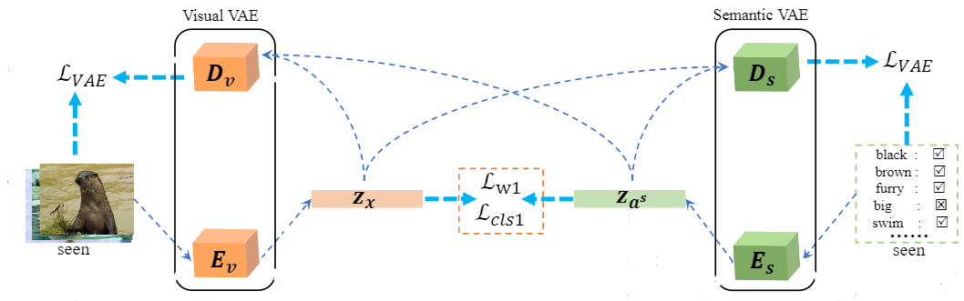
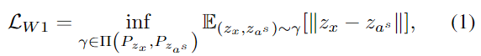
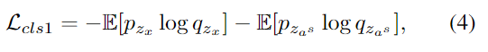
03
Aligning Seen Latent Representations
知行合一、经世致用
自强不息 厚德载物
Central South University
Notes:
The classifier follows a widely used Linear LogSoftmax structure and is fed with 64D latent representations.
能够很自然地度量离散分布和连续分布之间的距离；
不仅给出了距离的度量，而且给出如何把一个分布变换为另一分布的方案；
能够连续地把一个分布变换为另一个分布，在此同时，能够保持分布自身的几何形态特征；

Slide 10
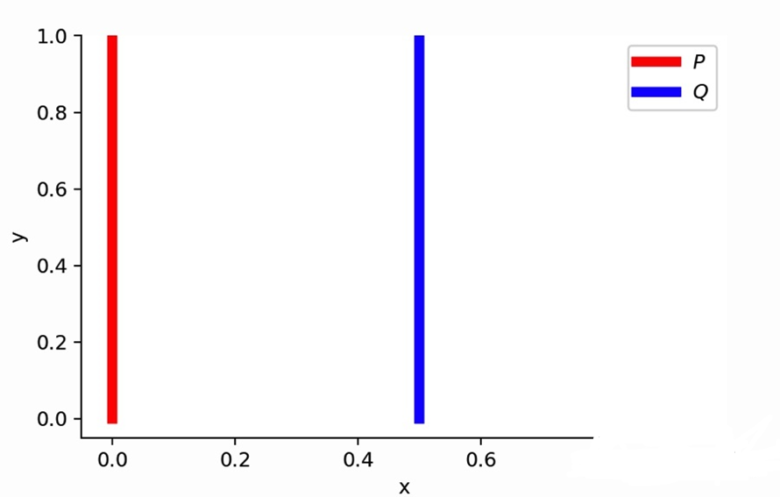
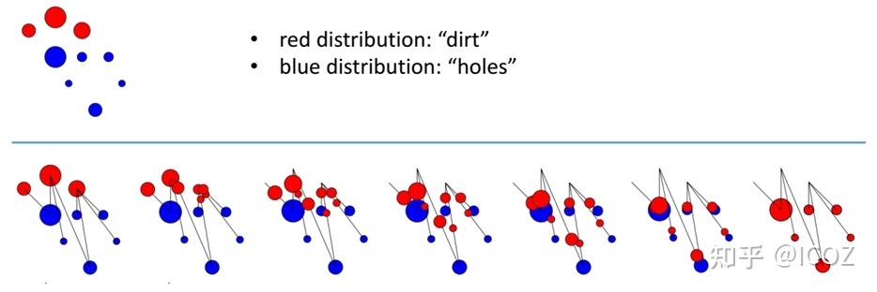
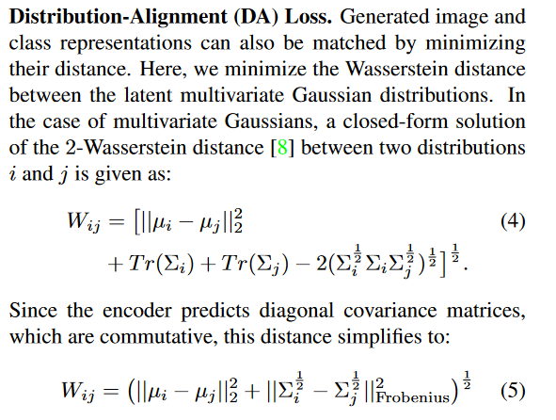
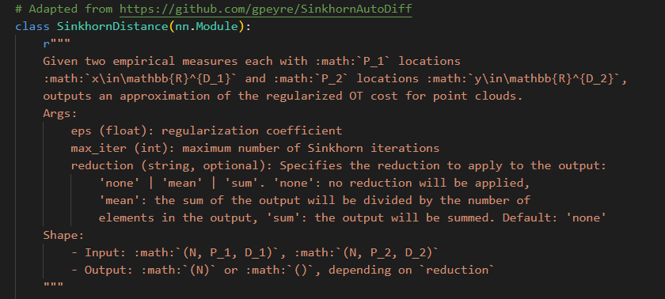
03
Aligning Seen Latent Representations
知行合一、经世致用
自强不息 厚德载物
Central South University
Notes:
作者：winterholiday链接：https://zhuanlan.zhihu.com/p/527799934来源：知乎著作权归作者所有。商业转载请联系作者获得授权，非商业转载请注明出处。EMD的缺点看完上面的小伙伴是不是觉得EMD好像很好用诶！可是咱们的EMD也是有缺点的。可惜这个EMD是一个线性规划呐，计算代价太大啦！线性规划的解在顶点上（这个问题的解就是解上面问题 c(x,y)c(x,y) 喔！也就是运输的线路），无论是用单纯形还是内点法（或者是改进的嵌入算法等），当维度高起来了就吃不消了。当比较两个维度为 dd 的直方图 时，计算最佳传输距离的成本至少在O(d^3log(d))O(d^3log(d)) 。这样计算起来吃不消，而且还不能并行。太慢了，哒咩！还有一个原因和上面也相似，就是正因为解在顶点上，解会比较稀疏（可以参考一下 L_1L_1 正则稀疏的原因）。可以想象一下，如果是一个交通问题，解稀疏代表我们总是选择某几条路运输。而别的路都是空的。这样就会造成道路流量很大。这就不禁让我们想，有没有一种方法，让我们可以把别的道路利用起来，而且成本尽可能接近原来的成本呢？要解决这个问题，我们第一步想的就是有没有办法让解不稀疏呢？回想一下，熵是度量不确定性的一种方式。熵越大，越不确定，则越接近均匀分布，解也越不稀疏。按照这个思想就提出了SINKHORN DISTANCES！ 他最后变成了不动点的迭代，可以并行，而且解也会接近于原来的解～
Sqrt mu
Sqrt var

Slide 11
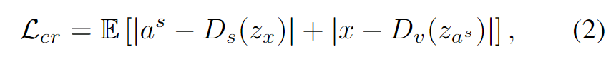
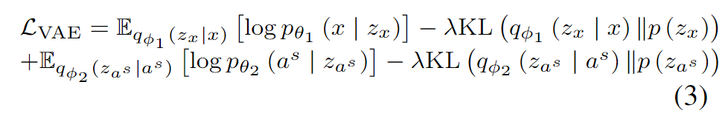
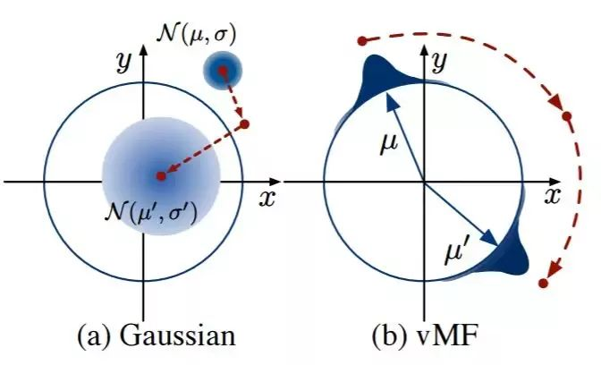
03
Aligning Seen Latent Representations
在潜在空间中，每个类近似地由von Mises-Fisher分布表示，其平均方向可以被视为类中心。使用球面表示有两个优点。
首先，可以自然地使用余弦相似度作为距离度量，因为所有潜在变量和类中心都位于单位超球面上。第二，对于任意可见类，很容易找到流形边界。可以根据潜在变量和类中心之间的余弦相似性找到阈值。
根据类中心和相应的边界，可以确定视觉特征是否投影到流形中
知行合一、经世致用
自强不息 厚德载物
Central South University
Notes:
注意，尽管我们的方法与OOD[7]有着相似的想法，但我们的方法和OOD的公式明显不同。一方面，我们的方法进行两阶段训练，并生成具有不可见语义属性的合成特征。然而，OOD不能因为缺乏不可见的视觉特征而利用不可见的知识。另一方面，我们建议利用一个新颖的虚拟类来区分相似的可见和不可见的视觉表示，这表明即使它们具有非常相似的视觉和语义特征，也能够准确地区分可见和不见的样本。此外，我们提出了一个具有注意力机制的隐形专家来分类隐形类，而OOD直接采用在f-CLSWGAN中训练的隐形分类器[43]。

Slide 12
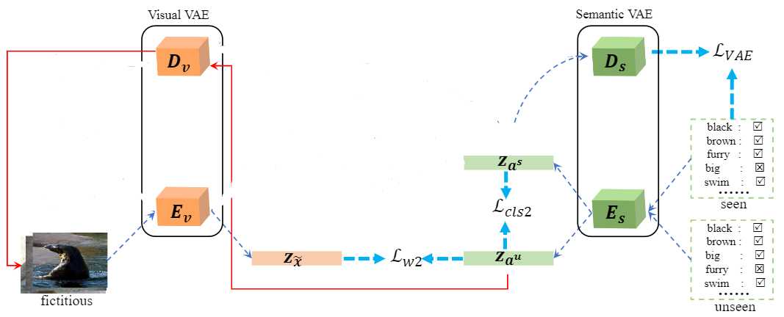
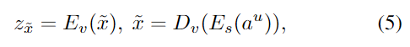
03
Generating Fictitious Classes
知行合一、经世致用
自强不息 厚德载物
Central South University
Notes:
用已见样本训练的可视化 VAE 模型容易将未见样本投射到潜伏空间中已见样本的同一区域。因此，模型很容易被不同类别的相似特征所混淆。然而，这种长期困扰以往方法的问题成为我们工作的直接动力。在该方法中，我们提出利用这些看不见的类的语义属性在潜在空间中显式地生成虚拟类。然后，我们部署一个分类器来区分样本从看到的类和虚构的类。最后，分类器能够在测试阶段识别真实的可见和不可见样本。

Slide 13
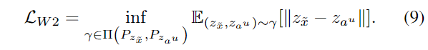
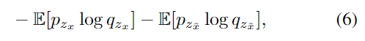
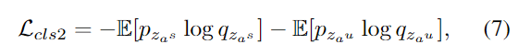
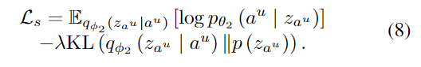
03
Generating Fictitious Classes
知行合一、经世致用
自强不息 厚德载物
Central South University
Notes:
为了分离可见类和虚拟类的表示，我们显式地在它们上训练分类器。该过程可以表示为最小化以下目标
值得注意的是，生成的样本数量可以是无限的。因此，决定分类器应该训练哪些样本是不确定的。在本文中，我们转而利用ZSL不变的一面，并用相应的语义表示替换视觉表示，以学习鲁棒分类器。为此，我们首先显式地对齐生成的虚拟类的表示和相应的语义属性，以增强它们之间的一致性。然后，我们用相应的语义表示直接替换等式（6）中的视觉表示。最后，我们将等式（6）转换为
我们通过在我们的工作中利用语义和视觉VAE来进行上述对齐，但我们不打算在这个阶段训练视觉VAE，因为缺少真实的未看到的视觉特征。因此，我们只使用A优化语义VAE模型

Slide 14
03
Generating Fictitious Classes
知行合一、经世致用
自强不息 厚德载物
Central South University
Notes:
总之，在我们的方法中，两个阶段的训练形成了一个相辅相成的循环。我们的模型学习两种模式的潜在表征，并在第一阶段明智地将它们分类排列。然后，我们分离类似的表示与虚构的类生成看不见的在-属性。因此，两种模态的潜在表征更加紧密地排列在一起，从而在可见和不可见域之间形成更加清晰的边界

Slide 15
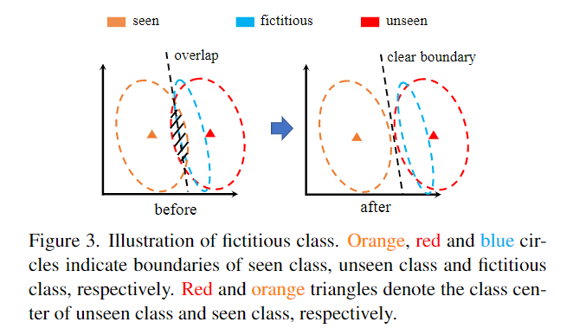
03
Generating Fictitious Classes
知行合一、经世致用
自强不息 厚德载物
Central South University

Slide 16
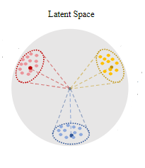
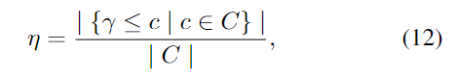
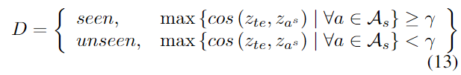
03
Domain Distinguishment
知行合一、经世致用
自强不息 厚德载物
Central South University

Slide 17
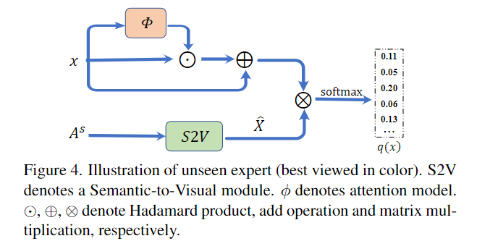
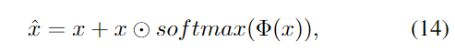
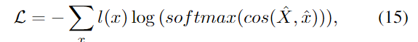
03
Domain Distinguishment
知行合一、经世致用
自强不息 厚德载物
Central South University
Notes:
where l(x) is the one-hot labels of features x. Once the model is trained, we can directly replace As with unseen attribute Au to recognize unseen samples.

Slide 18
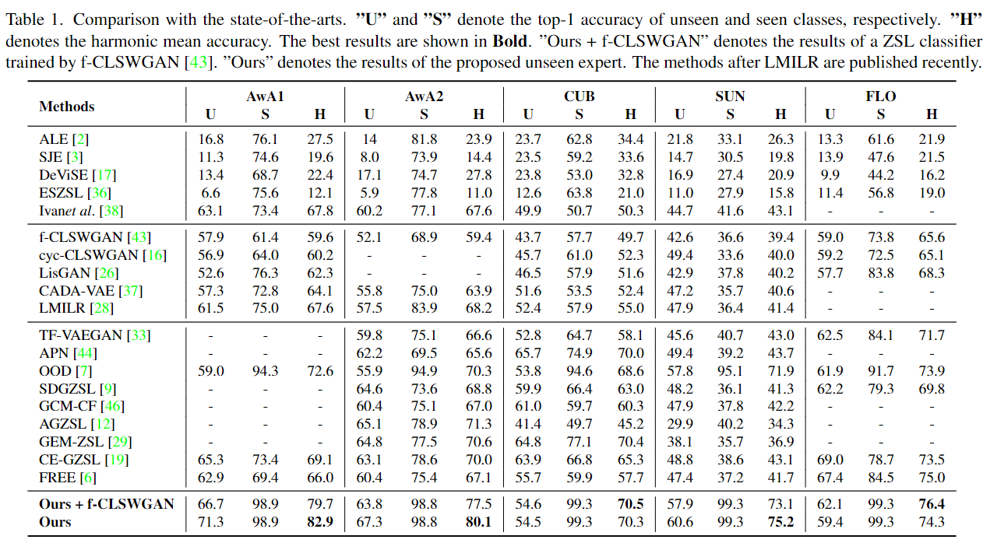
04
Experiments
知行合一、经世致用
自强不息 厚德载物
Central South University

Slide 19
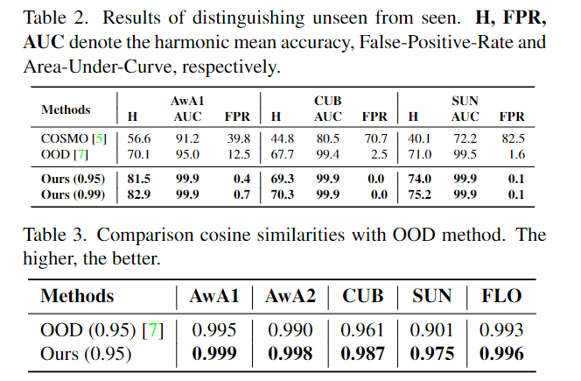
04
Experiments
知行合一、经世致用
自强不息 厚德载物
Central South University
Notes:
如表3所示，我们测量了潜在视觉和语义表示之间的余弦相似性。与OOD相比，我们可以观察到，我们的模型在所有测试数据集上实现了更高的余弦相似性

Slide 20
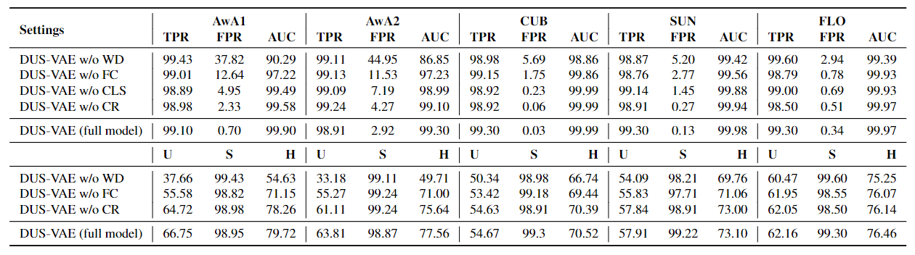
04
Experiments
知行合一、经世致用
自强不息 厚德载物
Central South University

Slide 21
05
总结
复杂
vMF + OOD
Fictious Class ？ Unseen Class ！
没有解决的问题（生成与Unseen Domain）
Notably, we formulate L(G, E) only using the semantic descriptors of seen classes.
知行合一、经世致用
自强不息 厚德载物
Central South University
Notes:
先前的方法 unseen的semantic description是不参与提出的模型的训练的

Slide 22
06
下一步
如何保证模型在 Seen 上学到的 表征/嵌入空间 的 discriminability 能够迁移到 Unseen？
Metric Learning Loss
Supervised Contrastive Learning Loss > Linear Softmax
SupCon 结合 vMF
SupCon + Proxy or Prototype ---> OOD
知行合一、经世致用
自强不息 厚德载物
Central South University
Notes:
先前的方法 unseen的semantic description是不参与提出的模型的训练的

